Slide 1
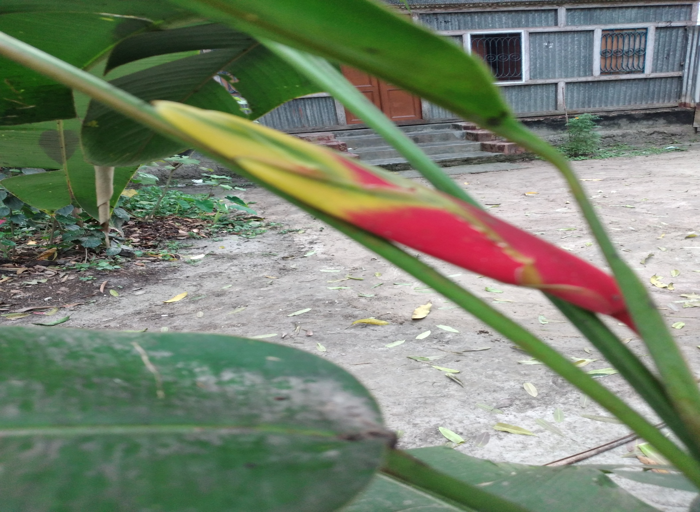
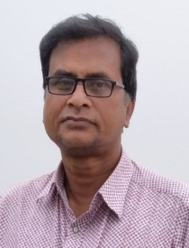
স্বা গ ত ম
কল্লোল চক্র বর্তী
সিনিয়র শিক্ষক
রামকৃষ্ণপুর কেকে আর কে উচ্চ বিদ্যালয়
হোমনা-কুমিল্লা।
বাংলা প্রথম প ত্র
শ্রেণী – দশম
তারিখ-২৪ /০৫/২০2১ইং
সময়ঃ ৫০মিনিট ।

Slide 2
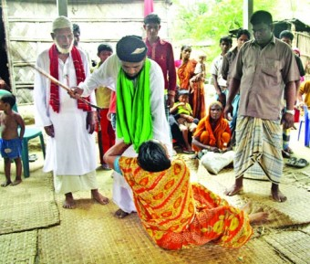
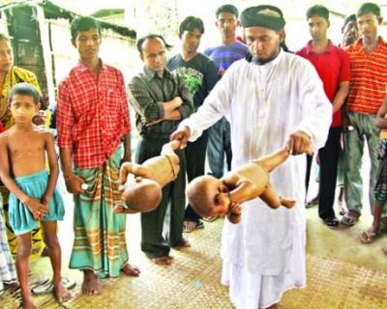
এখন চলো আমরা কিছু ছবি দেখি

Slide 3
আজকের পাঠ
বহিপীর

Slide 4
শিক্ষন ফলঃ
বুধা ঘুমের মধ্যে কীসের স্বপ্ন দেখে তা বলতে পারবে?
“লোকে জানুক যে,আমি স্বাধীনতা যুদ্ধে শহিদ হয়েছি”ব্যাখ্যা করতে পারবে?
“শত মানুষের দল” কাকতাড়ুয়া উপন্যাস কাদের প্রতিনিধিত্ব করে ,বিশ্লেষণ কর ।

Slide 5
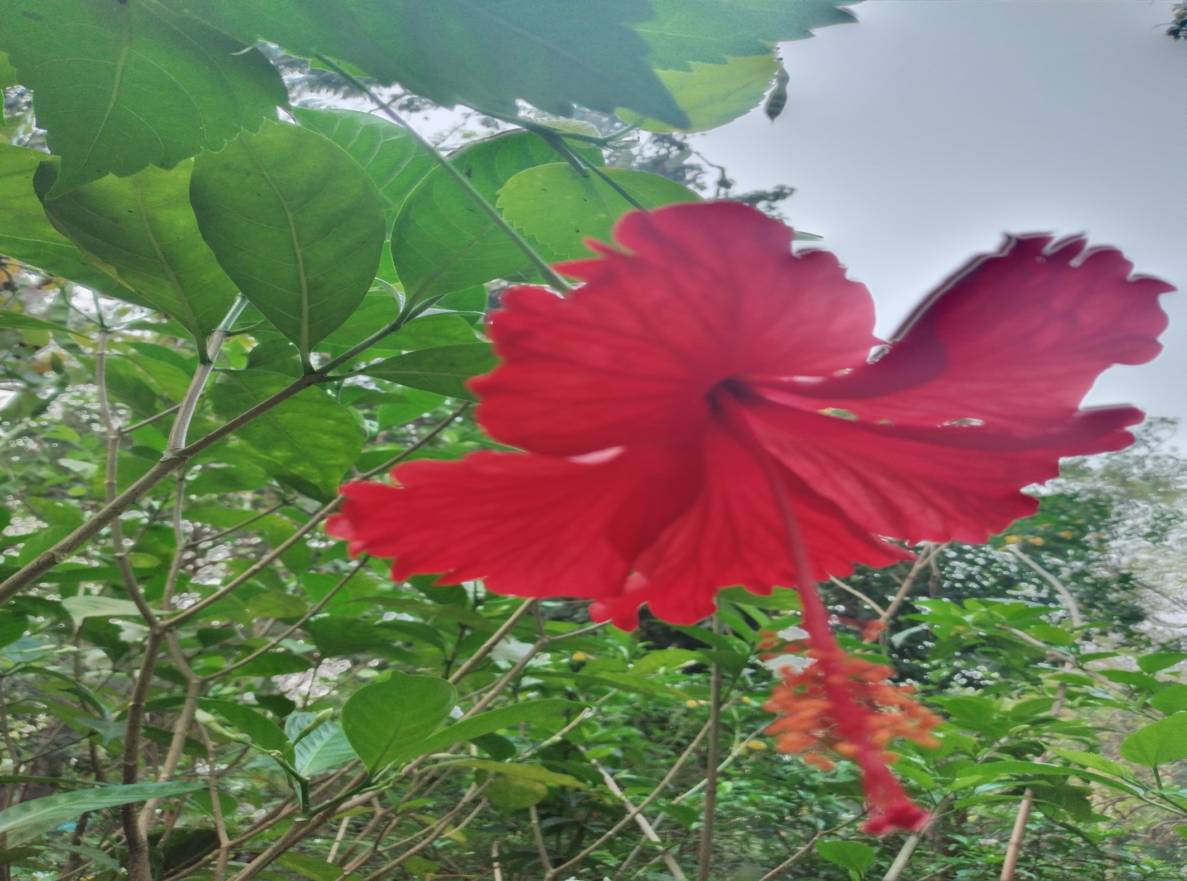
একক কাজঃ
বুধা ঘুমের মধ্যে কীসের স্বপ্ন দেখে।

Slide 6
জোড়ায় কাজঃ
“লোকে জানুক যে,আমি স্বাধীনতা যুদ্ধে শহিদ হয়েছি”ব্যাখ্যা কর।

Slide 7
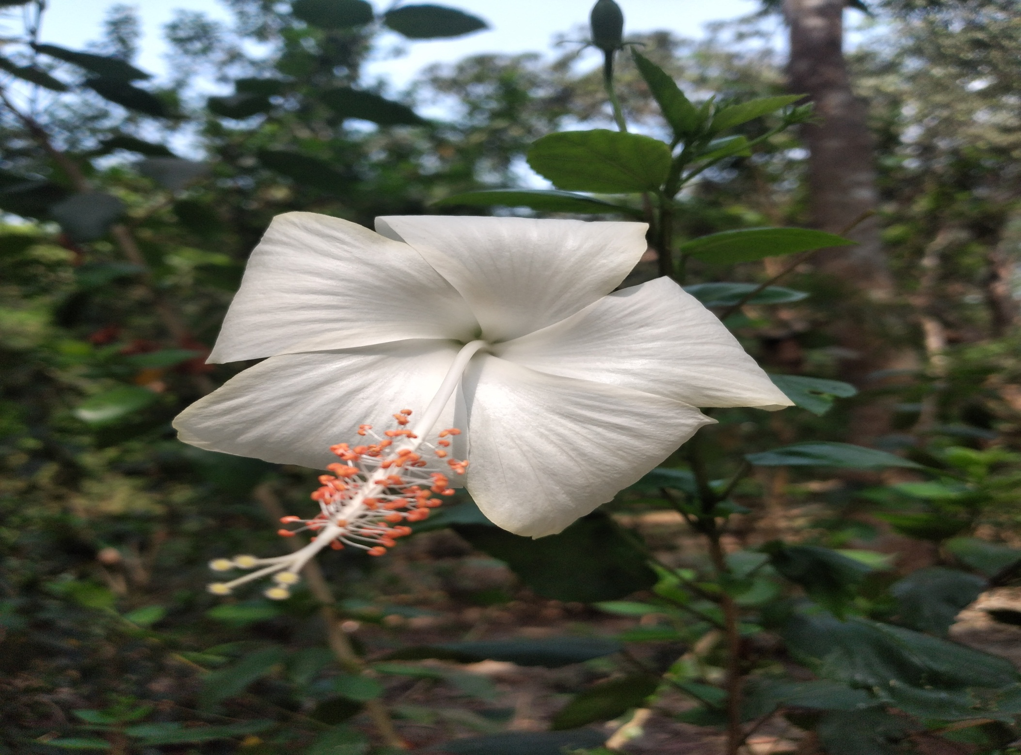
দলগত কাজঃ
“শত মানুষের দল” কাকতাড়ুয়া উপন্যাস কাদের প্রতিনিধিত্ব করে ,বিশ্লেষণ কর ।

Slide 8
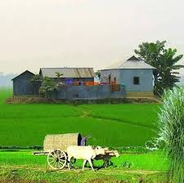
মূল্যায়নঃ
মানসিক যন্ত্রণা কীসের চেয়ে কষ্ট কর ?
বহিপীর নাটকটি কীসের বিশ্বস্ত দলিল?
হাতেম আলি শহরে এসেছিলেন কেন ?
নাটকের প্রাণ কোনটি?

Slide 9
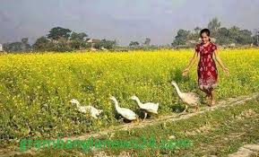
বাড়ির কাজ
‘বহিপীর’ নাটক সম্পর্কে একটি অনুচ্ছেদ লিখ।

Slide 10
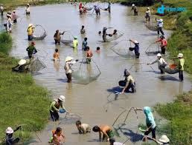
ধন্যাবাদ

